Slide 1
NMPG: Network-Based Multiplayer PingPong Game
Team 1: 4 to 6
21800426 안예온
21800436 양희찬
21800476 유현도
IoT 실습: Final Project

Slide 2
팀원
21800426 안예온 / AI 컴퓨터공학심화
21800436 양희찬 / AI 컴퓨터공학심화
21800476 유현도 / 전자, 전산
IoT 실습: Final Project

Slide 3
개발 목표
2명의 사용자가 개인 기기로 서버에 접속해서 delay 없이 함께 즐길 수 있는 핑퐁 게임 개발:
사용자측:
키보드 입력 값을 서버로 전송
서버로부터 기본 정보와 각 객체들의 위치 정보를 받아 출력한다
서버측:
사용자로부터 입력 값을 받아, 이에 따라 정보를 업데이트 한다
사용자에게 업데이트된 정보를 전송한다
IoT 실습: Final Project

Slide 4

시스템 구조
Server (Admin)
기본 window (box) 정보 (송신)
공의 정보 (송신)
Player 1 정보 (송신)
Player 2 정보 (송신)
Player 1 & 2 입력 값 (수신)
Client (Player 1)
사용자 입력 값 (송신)
각 객체의 업데이트된 정보 (수신)
Client (Player 2)
사용자 입력 값 (송신)
각 객체의 업데이트된 정보 (수신)
GUI
GUI
IoT 실습: Final Project

Slide 5
설계 프로토콜: TCP
7 | 7 | 4 | 4 | 7 | 7
Window (Box) 정보
box height (윈도우 높이) | box_width (윈도우 넓이) | box_start_y (시작 y 좌표) | box_start_x (시작 x 좌표) | maxY (최대 y 좌표) | maxX (최대 x 좌표)
7 | 7 | 7 | 7 | 4
p1_y (사용자 1 발판의 y 좌표) | p1_x (사용자 1 발판의 x 좌표) | p2_y (사용자 2 발판의 y 좌표) | p2_x (사용자 2 발판의 x 좌표) | bar_size (발판의 길이)
사용자 (1 & 2) 정보
7 | 8 | 2 | 20
game_over (게임 오버 상태) | Rally (랠리 횟수) | ball_춧 (공의 개수) | Balls (각 곡의 정보; 총 3개)
게임 정보
7 | 7 | 4 | 4 | 7
ball_y (공의 y 좌표) | ball_x (공의 x 좌표) | ball_y_dir (y축 방향) | ball_x_dir (x축 방향) | Power (공의 속도)
공 정보
IoT 실습: Final Project

Slide 6
게임 설명 및 규칙
사용자는 공이 본인 벽에 맞지 않게 하는 것이 목표이다.
방향 키 (위, 아래)를 사용해서 발판을 이동 시켜 공을 막을 수 있다
레벨 1~3 까지 있으며, 각 레벨 숫자는 공의 개수를 의미한다.
레벨 1: 랠리 < 5
레벨 2: 5 <= 랠리 < 10
레벨 3: 10 <= 랠리
공이 사용자 발판 중간에 맞을 때 속도는 1
공이 사용자 발판의 끝 부분에 맞을 때 속도는 2
IoT 실습: Final Project

Slide 7
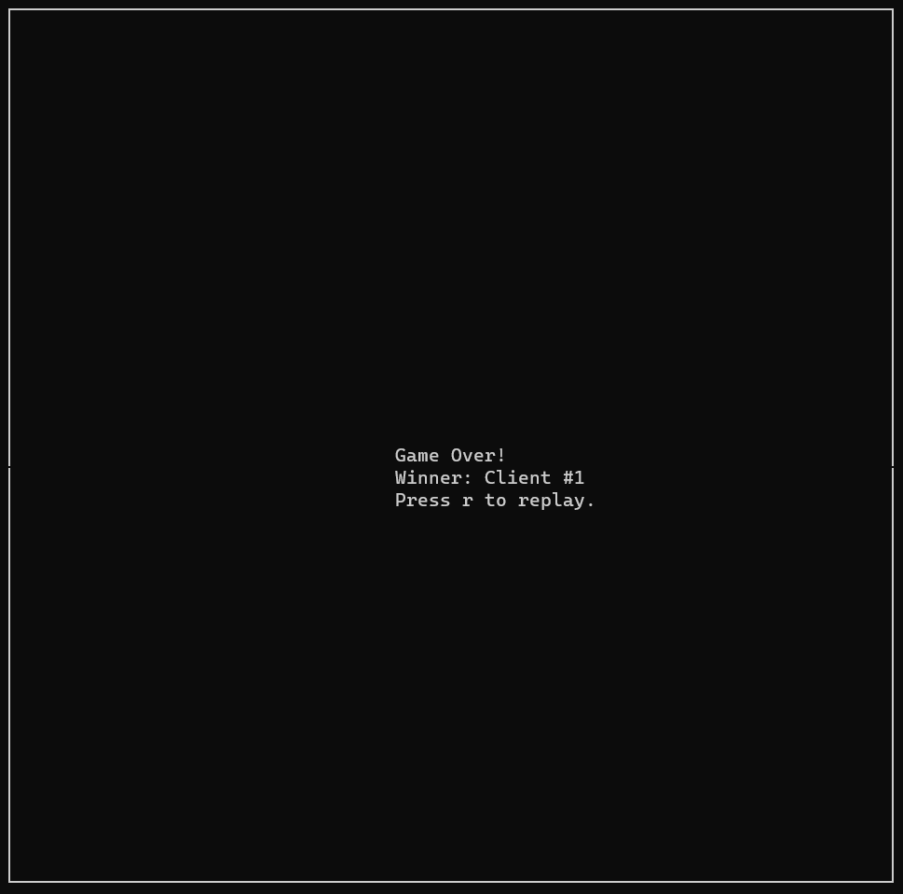
게임 설명 및 규칙
게임이 종료된 후에 사용자가 r를 클릭하여 게임을 재시작 할 수 있다
IoT 실습: Final Project

Slide 8
개발 방법
Boost Asio
TCP 네트워크 API들을 사용 (read, write)
Ncurses
사용자 키보드 입력 정보를 받고
터미널 창에 window를 생성하여 x와 y좌표로 character 출력하여 frame 단위로 GUI 구현
IoT 실습: Final Project

Slide 9
역할 분담
안예온
네트워킹 송신 및 수신 검증/구현
양희찬
게임 logics 구현
Ncurses 활용 출력 구현
유현도
Multi-thread 검증/구현
IoT 실습: Final Project

Slide 10
Appendix
평가에 사용
IoT 실습: Final Project

Slide 11
자세한 설계 내용
Server (Admin)
기본 window (box) 정보 (송신)
공의 정보 (송신)
Player 1 정보 (송신)
Player 2 정보 (송신)
Player 1 & 2 입력 값 (수신)
Client (Player 1)
사용자 입력 값 (송신)
각 객체의 업데이트된 정보 (수신)
Client (Player 2)
사용자 입력 값 (송신)
각 객체의 업데이트된 정보 (수신)
GUI
GUI
IoT 실습: Final Project

Slide 12
자세한 설계 내용: Client
Server (Admin)
기본 window (box) 정보 (송신)
공의 정보 (송신)
Player 1 정보 (송신)
Player 2 정보 (송신)
Player 1 & 2 입력 값 (수신)
Client (Player 1)
사용자 입력 값 (송신)
각 객체의 업데이트된 정보 (수신)
Client (Player 2)
사용자 입력 값 (송신)
각 객체의 업데이트된 정보 (수신)
GUI
GUI
IoT 실습: Final Project

Slide 13
자세한 설계 내용: Client
Server (Admin)
기본 window (box) 정보 (송신)
공의 정보 (송신)
Player 1 정보 (송신)
Player 2 정보 (송신)
Player 1 & 2 입력 값 (수신)
Sending Thread
Ncurses를 활용하여 사용자의 키보드 입력 값을 받고 서버에 수신하는 작업을 반복한다.
Client (Player 1)
사용자 입력 값 (송신)
각 객체의 업데이트된 정보 (수신)
Client (Player 2)
사용자 입력 값 (송신)
각 객체의 업데이트된 정보 (수신)
GUI
GUI
IoT 실습: Final Project

Slide 14
자세한 설계 내용: Client
Server (Admin)
기본 window (box) 정보 (송신)
공의 정보 (송신)
Player 1 정보 (송신)
Player 2 정보 (송신)
Player 1 & 2 입력 값 (수신)
Receiving Thread
서버에서 각 객체들의 업데이트된 정보를 송신한다.
Sending Thread
Ncurses를 활용하여 사용자의 키보드 입력 값을 받고 서버에 수신하는 작업을 반복한다.
Client (Player 1)
사용자 입력 값 (송신)
각 객체의 업데이트된 정보 (수신)
Client (Player 2)
사용자 입력 값 (송신)
각 객체의 업데이트된 정보 (수신)
GUI
GUI
IoT 실습: Final Project

Slide 15
자세한 설계 내용: Client
Server (Admin)
기본 window (box) 정보 (송신)
공의 정보 (송신)
Player 1 정보 (송신)
Player 2 정보 (송신)
Player 1 & 2 입력 값 (수신)
Receiving Thread
서버에서 각 객체들의 업데이트된 정보를 송신한다.
Sending Thread
Ncurses를 활용하여 사용자의 키보드 입력 값을 받고 서버에 수신하는 작업을 반복한다.
Ncurses를 활용하여 해당 값을 가지고 화면을 다시 출력한다.
Client (Player 1)
사용자 입력 값 (송신)
각 객체의 업데이트된 정보 (수신)
Client (Player 2)
사용자 입력 값 (송신)
각 객체의 업데이트된 정보 (수신)
GUI
GUI
IoT 실습: Final Project

Slide 16
자세한 설계 내용: Server
Server (Admin)
기본 window (box) 정보 (송신)
공의 정보 (송신)
Player 1 정보 (송신)
Player 2 정보 (송신)
Player 1 & 2 입력 값 (수신)
Client (Player 1)
사용자 입력 값 (송신)
각 객체의 업데이트된 정보 (수신)
Client (Player 2)
사용자 입력 값 (송신)
각 객체의 업데이트된 정보 (수신)
IoT 실습: Final Project

Slide 17
자세한 설계 내용: Server
P1 Thread
사용자 입력 값을 수신한다.
Server (Admin)
기본 window (box) 정보 (송신)
공의 정보 (송신)
Player 1 정보 (송신)
Player 2 정보 (송신)
Player 1 & 2 입력 값 (수신)
Client (Player 1)
사용자 입력 값 (송신)
각 객체의 업데이트된 정보 (수신)
Client (Player 2)
사용자 입력 값 (송신)
각 객체의 업데이트된 정보 (수신)
IoT 실습: Final Project

Slide 18
자세한 설계 내용: Server
P1 Thread
사용자 입력 값을 수신한다.
해당 사용자의 발판 위치를 업데이트 한다.
Server (Admin)
기본 window (box) 정보 (송신)
공의 정보 (송신)
Player 1 정보 (송신)
Player 2 정보 (송신)
Player 1 & 2 입력 값 (수신)
</>
Client (Player 1)
사용자 입력 값 (송신)
각 객체의 업데이트된 정보 (수신)
Client (Player 2)
사용자 입력 값 (송신)
각 객체의 업데이트된 정보 (수신)
IoT 실습: Final Project

Slide 19
자세한 설계 내용: Server
P1 Thread
사용자 입력 값을 수신한다.
해당 사용자의 발판 위치를 업데이트 한다.
업데이트된 정보 및 객체들의 정보를 broadcast 한다.
Server (Admin)
기본 window (box) 정보 (송신)
공의 정보 (송신)
Player 1 정보 (송신)
Player 2 정보 (송신)
Player 1 & 2 입력 값 (수신)
</>
Client (Player 1)
사용자 입력 값 (송신)
각 객체의 업데이트된 정보 (수신)
Client (Player 2)
사용자 입력 값 (송신)
각 객체의 업데이트된 정보 (수신)
IoT 실습: Final Project

Slide 20
자세한 설계 내용: Server
P1 Thread
사용자 입력 값을 수신한다.
P2 Thread
사용자 입력 값을 수신한다.
해당 사용자의 발판 위치를 업데이트 한다.
업데이트된 정보 및 객체들의 정보를 broadcast 한다.
Server (Admin)
기본 window (box) 정보 (송신)
공의 정보 (송신)
Player 1 정보 (송신)
Player 2 정보 (송신)
Player 1 & 2 입력 값 (수신)
</>
Client (Player 1)
사용자 입력 값 (송신)
각 객체의 업데이트된 정보 (수신)
Client (Player 2)
사용자 입력 값 (송신)
각 객체의 업데이트된 정보 (수신)
IoT 실습: Final Project

Slide 21
자세한 설계 내용: Server
P1 Thread
사용자 입력 값을 수신한다.
P2 Thread
사용자 입력 값을 수신한다.
해당 사용자의 발판 위치를 업데이트 한다.
해당 사용자의 발판 위치를 업데이트 한다.
업데이트된 정보 및 객체들의 정보를 broadcast 한다.
Server (Admin)
기본 window (box) 정보 (송신)
공의 정보 (송신)
Player 1 정보 (송신)
Player 2 정보 (송신)
Player 1 & 2 입력 값 (수신)
</>
</>
Client (Player 1)
사용자 입력 값 (송신)
각 객체의 업데이트된 정보 (수신)
Client (Player 2)
사용자 입력 값 (송신)
각 객체의 업데이트된 정보 (수신)
IoT 실습: Final Project

Slide 22
자세한 설계 내용: Server
P1 Thread
사용자 입력 값을 수신한다.
P2 Thread
사용자 입력 값을 수신한다.
해당 사용자의 발판 위치를 업데이트 한다.
해당 사용자의 발판 위치를 업데이트 한다.
업데이트된 정보 및 객체들의 정보를 broadcast 한다.
업데이트된 정보 및 객체들의 정보를 broadcast 한다.
Server (Admin)
기본 window (box) 정보 (송신)
공의 정보 (송신)
Player 1 정보 (송신)
Player 2 정보 (송신)
Player 1 & 2 입력 값 (수신)
</>
</>
Client (Player 1)
사용자 입력 값 (송신)
각 객체의 업데이트된 정보 (수신)
Client (Player 2)
사용자 입력 값 (송신)
각 객체의 업데이트된 정보 (수신)
IoT 실습: Final Project

Slide 23
자세한 설계 내용: Server
Ball Thread
0.1초 단위로 공의 위치를 업데이트 한다.
</>
P1 Thread
사용자 입력 값을 수신한다.
P2 Thread
사용자 입력 값을 수신한다.
해당 사용자의 발판 위치를 업데이트 한다.
해당 사용자의 발판 위치를 업데이트 한다.
업데이트된 정보 및 객체들의 정보를 broadcast 한다.
업데이트된 정보 및 객체들의 정보를 broadcast 한다.
Server (Admin)
기본 window (box) 정보 (송신)
공의 정보 (송신)
Player 1 정보 (송신)
Player 2 정보 (송신)
Player 1 & 2 입력 값 (수신)
</>
</>
Client (Player 1)
사용자 입력 값 (송신)
각 객체의 업데이트된 정보 (수신)
Client (Player 2)
사용자 입력 값 (송신)
각 객체의 업데이트된 정보 (수신)
IoT 실습: Final Project

Slide 24
자세한 설계 내용: Server
Ball Thread
0.1초 단위로 공의 위치를 업데이트 한다.
</>
P1 Thread
사용자 입력 값을 수신한다.
P2 Thread
사용자 입력 값을 수신한다.
해당 사용자의 발판 위치를 업데이트 한다.
해당 사용자의 발판 위치를 업데이트 한다.
업데이트된 객체들의 정보를 broadcast 한다.
업데이트된 정보 및 객체들의 정보를 broadcast 한다.
업데이트된 정보 및 객체들의 정보를 broadcast 한다.
Server (Admin)
기본 window (box) 정보 (송신)
공의 정보 (송신)
Player 1 정보 (송신)
Player 2 정보 (송신)
Player 1 & 2 입력 값 (수신)
</>
</>
Client (Player 1)
사용자 입력 값 (송신)
각 객체의 업데이트된 정보 (수신)
Client (Player 2)
사용자 입력 값 (송신)
각 객체의 업데이트된 정보 (수신)
IoT 실습: Final Project

Slide 25
Github 주소
https://github.com/yheechan/Network-Based-Multiplayer-PingPong-Game.git
IoT 실습: Final Project

Slide 26
시현 화면 캡처
IoT 실습: Final Project

Slide 27
감사합니다.
Team1: 4 to 6
IoT 실습: Final Project

